Slide 1
العمل الجماعي، وعلاقة التسلسل الهرمي الوظيفي / تقييم التأثيرات البيئية
مجموعة دمج الصحة والسلامة والأمن والمجتمع والبيئة (H3SE)
وحدة المناهج الدراسية الأساسية العامة 4.2

Slide 2
أهداف الوحدة
بعد الانتهاء من هذه الوحدة، سوف يكون بإمكانك:
فهم القيمة المضافة للعمل الجماعي (المجموعة مقابل الفرد).
فهم أهمية التعبير عن أنفسهم في حالة الشك في موضوع خاص بالسلامة.
فهم أهمية مجموعة الصحة والسلامة والبيئة "HSE" في تقييم التأثيرات البيئية، والقدرة على ربطها مع عناصر سياسة الصحة والسلامة والبيئة "HSE".

Slide 3
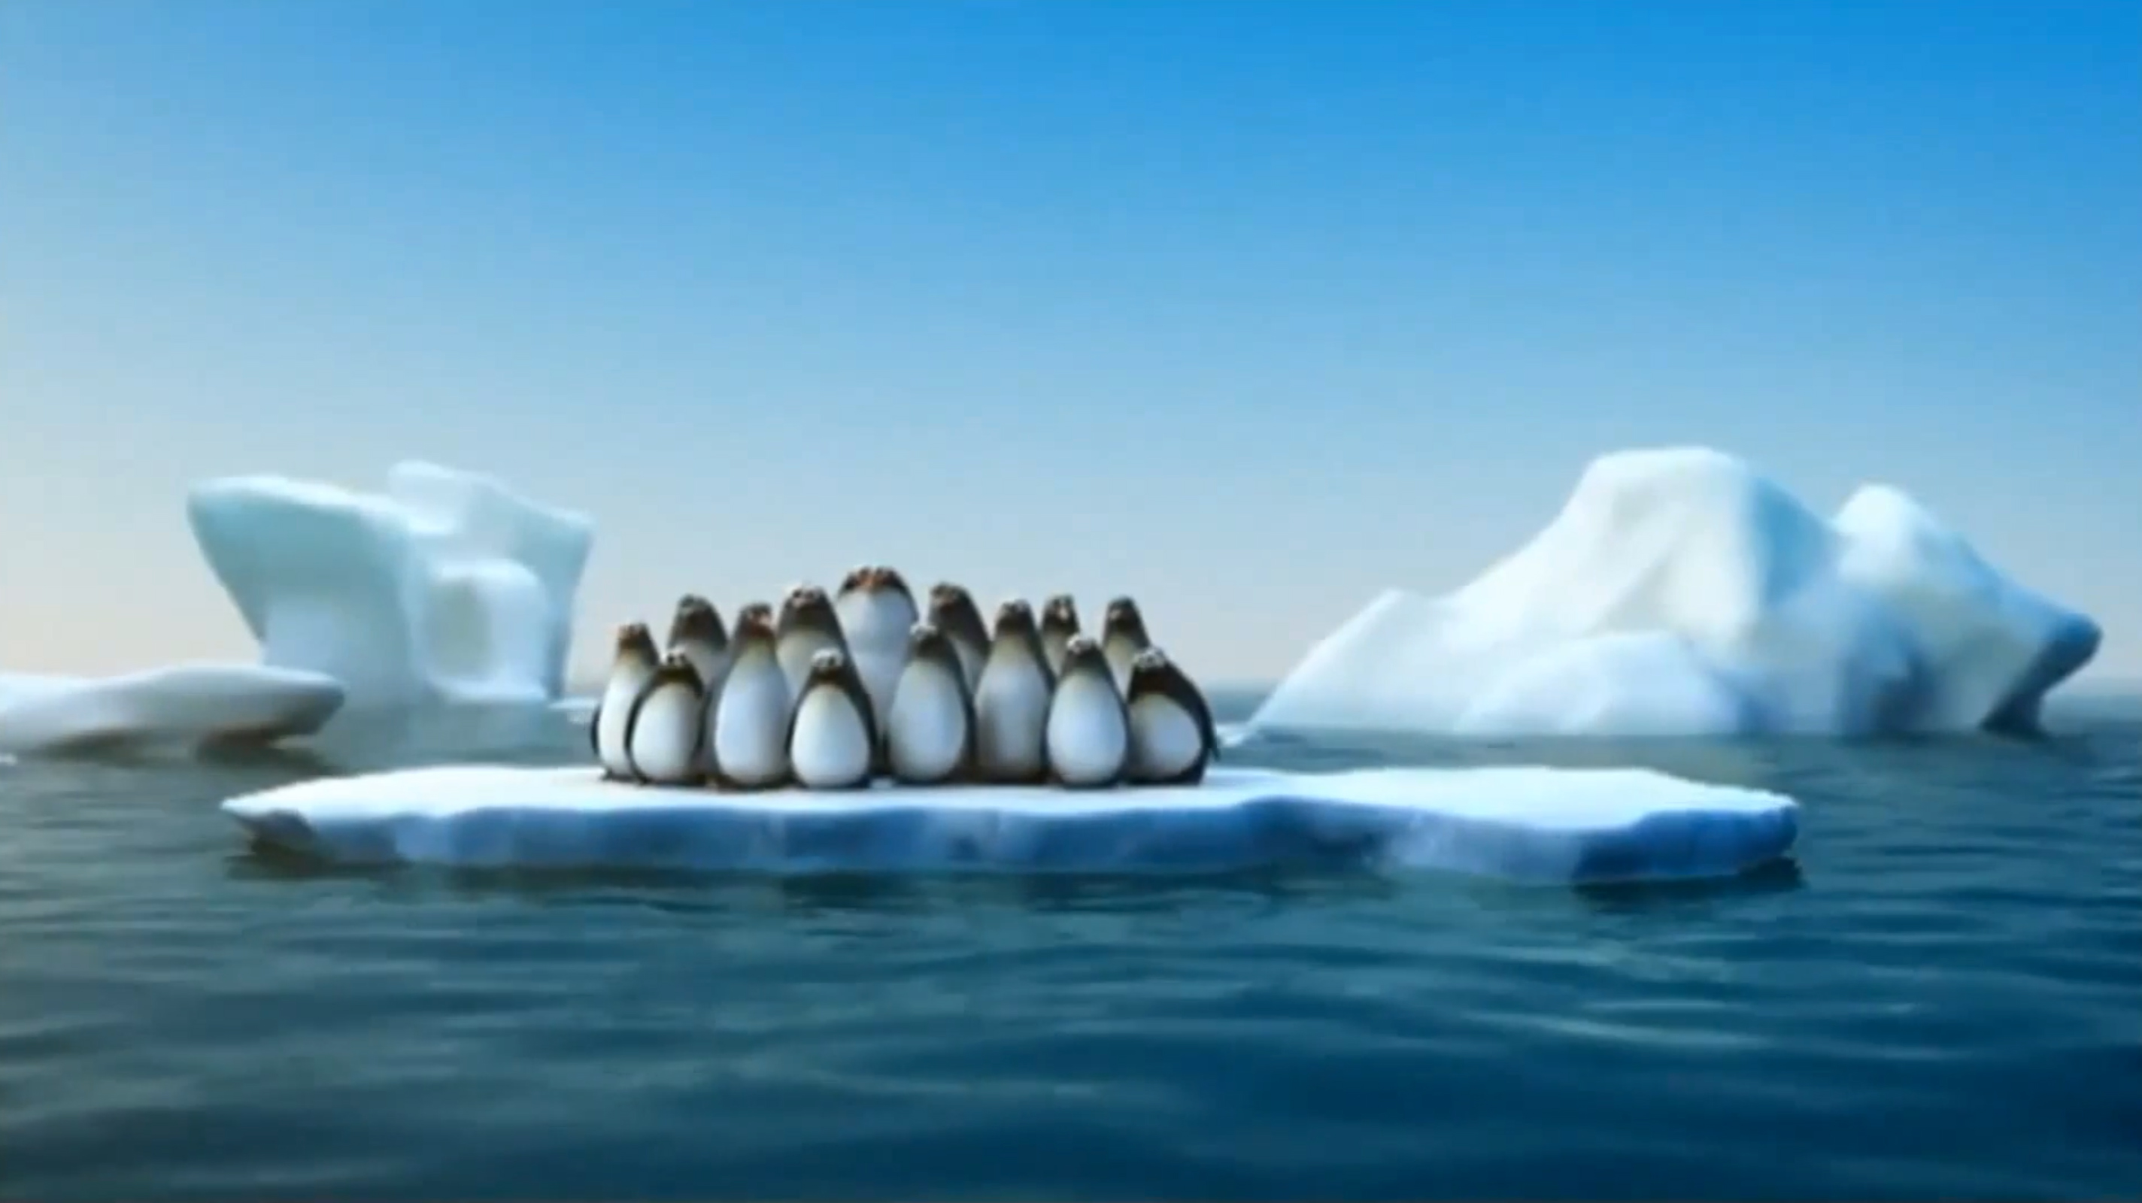
فيلم: القوة الجماعية

Slide 4
نقاط القوة للعمل الجماعي
إن أهمية العمل كفريق "القوة الجماعية" تمثل حجر الزاوية للسلامة:
قوة التضامن
الخبرات المختلفة
المعارف المختلفة
أهمية العين الجديدة
الاتحاد قوة

Slide 5
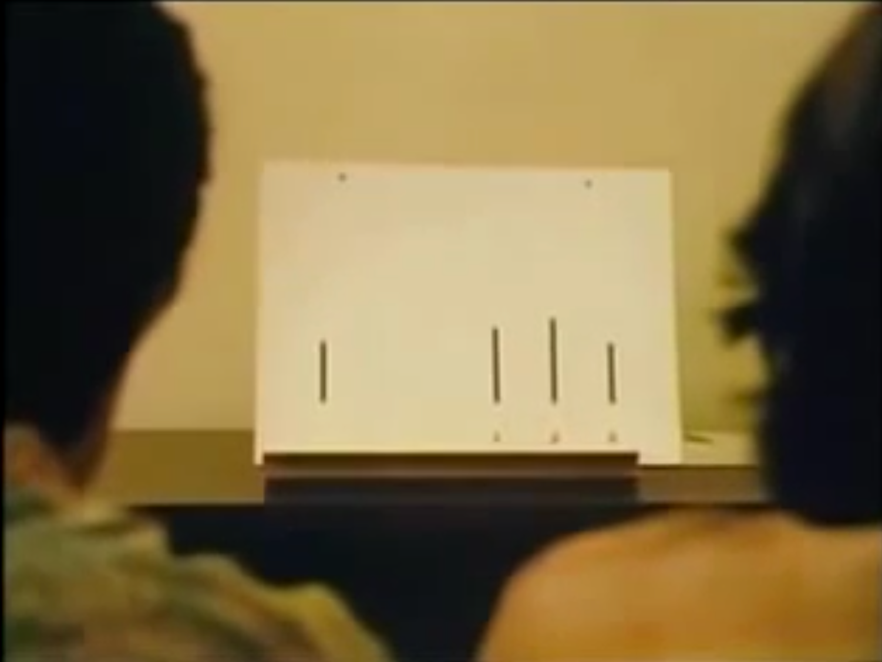
فيلم: الامتثال في المجموعة

Slide 6
عوامل التأثير
يمكن للسلوكيات الفردية في مجموعة أن تتأثر بعوامل مختلفة:
ضغط الزملاء
البحث عن الاعتراف بالجميل من قِبل الزملاء
الرغبة في التأثير في الآخرين
الضغوط التعاقدية بالنسبة للمقاولين
الضغوط الثقافية (المسؤول الأعلى دائما على حق!)
...

Slide 7
ورشة العمل
التعليمات:
"قُوموا بسرد المشاكل التي يمكن طرحها من خلال ورش العمل هذه من أجل الامتثال لقرارات إحدى المجموعات، في حين يكون هناك شعور بأن هناك شيئا خطأ."
العمل في شكل مجموعات زوجية (10 دقائق)
العودة من قِبل إحدى المجموعات الزوجية

Slide 8
المخاطر الناتجة عن تأثير المجموعة
عندما يكون هناك شك، فالصمت أو عدم السؤال يمكن أن يسبب حدوث مخاطر:
نقصان شيء ما أساسي إذا كنت على حق
البقاء مقتنعًا بأنه لا يمكن لذلك أن يعمل
السماح بتواجد مظهر من مظاهر التهاون
من الضروري أن يكون جميع أعضاء الفريق قد فهموا تمامًا قرارات المديرين التنفيذيين قبل البدء في العمل.

Slide 9
تجربة الموزة
تم وضع خمسة قرود في قفص، وفي أعلى هذا القفص تم تعليق الموزة (بعيدًا عن متناولهم).
وتم وضع سلم في القفص، مما يسمح بالوصول إلى الموزة.
وفي كل مرة يُحاول فيها أحد القرود تسلق السلم، يتم رش جميع القرود بالماء البارد.
تعلمت القرود بسرعة أنه ينبغي عليها البقاء بعيدًا عن السلم!
المرجع : الدكتور هـ. هارلو
جامعة ويسكونسين - ماديسون

Slide 10
تجربة الموزة
تم استبدال أحد القرود "التي أُجريت عليها التجربة" بواسطة قرد جديد لم يتعلم بعد "طريقة إجراء هذه التجربة"
سارع القرد الجديد بتسلق السلم للحصول على الموزة.
المرجع : الدكتور هـ. هارلو
جامعة ويسكونسين - ماديسون

Slide 11
تجربة الموزة
وبمجرد قيام هذا القرد بمحاولة تسلق السلم، شعرت القرود الأخرى بالخوف من رشهم بالماء، وقاموا بمنعه من التسلق.
وتتمثل الحقيقة في أنه لم تكن هناك حاجة إلى الرش بالماء حتى يقبل القرد الجديد بأنه ما كان ينبغي عليه تسلق هذا السلم، وأنه يمكنه نسيان هذه الموزة.
المرجع : الدكتور هـ. هارلو
جامعة ويسكونسين - ماديسون

Slide 12
تجربة الموزة
تم استبدال القرود الأصلية الخمسة (الذين عاشوا تجربة الرش بالماء) واحدًا تلو الآخر.
وتكرر السيناريو مع كل قرد جديد، حتى أنه لم يعد هناك أي قرد لم يمر بتجربة الرش بالماء هذه.
المرجع : الدكتور هـ. هارلو
جامعة ويسكونسين - ماديسون

Slide 13
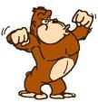
تجربة الموزة
وبدوره، تم استبدال أحد هذه القرود "الجيل الثاني"، وتكرر السيناريو مرة أخرى.
وبدون البحث عن الفهم المباشر للسبب الذي من أجله لا ينبغي تسلق هذا السلم، أصبح جميع القرود "أوصياء" على تنفيذ هذه "القاعدة".
المرجع : الدكتور هـ. هارلو
جامعة ويسكونسين - ماديسون

Slide 14
تجربة الموزة
دعونا نطلق على ذلك اسم "الوعي الجماعي"، "الطريقة التي نتصرف بها دائما"، "الطريقة التي تجري بها الأمور هنا".
وفي عالمنا، تُعد النتائج هي نفسها:
إن انتشار العادات السيئة، والتكيف السلبي، وقمع أي تحد ... يمكنه أن يكون محبطًا جدًا بالنسبة لكل من يحاول إحداث تغيير إيجابي، وخاصة عندما يتعلق الأمر بالسلوكيات.
المرجع : الدكتور هـ. هارلو
جامعة ويسكونسين - ماديسون
Notes:
سوف نلاحظ أن هذا التأثير على المجموعة يمكن أن تكون له نتائج إيجابية ولا سيما في الامتثال لقواعد السلامة الأساسية. ولكن عندما يتعلق الأمر بسلوك غير لائق يحدث من خلال تأثير المجموعة، يكون عكس الاتجاه معقد للغاية، كما أن المبادرات التي يتم اتخاذها لصالح السلامة ينظر إليها على أنها تحدٍ لحكم غير معلن.

Slide 15
الاجتماع الافتتاحي

Slide 16
ما نتوقعه من المدير
قُم بتوصيل الرسائل بالممارسات العملية:
إلحاق الأعمال بالأقوال.
إعطاء ردود فعل حقيقية حول الإجراءات المتفق عليها.
تشجيع القيام بالتنبيه في المواقف التي تشتمل على مخاطر.
الاستماع إلى المقاولين وممثلي الموظفين.
إفساح المجال للنقاش بشأن التناقضات بين القواعد والتعليمات.
السماح لجميع الأفراد بالتعبير عن أنفسهم.
ضمان تقديم التوضيحات في حالة شعور شخص ما بالشك.
الفصل في حالة المواقف التي تحتاج إلى تحكيم.
الأخذ بعين الاعتبار للواقع الميداني في تحديد المهام.
الاستماع إلى فريق العمل لديه

Slide 17
ما نتوقعه من الجميع
إشراك الجميع:
التعبير / إثارة أي شك يتعلق بموقف ما.
احترام ما يقوله زملاؤكم.
الإبلاغ عن أوجه القصور / الانحرافات.
إنشاء / مراجعة القواعد / الإجراءات.
اتخاذ ردود أفعال.
في حالة وجود شكوك، ينبغي الإخبار عنها بشكل منهجي.
إن الإمساك عن الكلام بشأن أحد المخاطر الرئيسية لا يجعل منك بطلاً، حتى وإن كان ذلك لا يؤدي إلى وقوع حادث.

Slide 18
المقابلة الشخصية السنوية والصحة والسلامة والأمن والمجتمع والبيئة (H3SE)
ما هي النوايا الخاصة بتقييم التأثيرات البيئية؟
بالنسبة للجزء الخاص بالصحة والسلامة والأمن والمجتمع والبيئة (H3SE)، هل هو مدمج ضمن تقييم التأثيرات البيئية؟

Slide 19
تقييم التأثيرات البيئية وأداء الصحة والسلامة والأمن والمجتمع والبيئة (H3SE)
هدف تقييم التأثيرات البيئية في شأن الصحة والسلامة والأمن والمجتمع والبيئة (H3SE): تطوير أداء الصحة والسلامة والأمن والمجتمع والبيئة (H3SE) لكل فرد.
إن تحقيق الأهداف الفردية للصحة والسلامة والأمن والمجتمع والبيئة (H3SE) يُساهم في أداء توتال "Total" بشأن الصحة والسلامة والأمن والمجتمع والبيئة (H3SE).
أمثلة على الأهداف الفردية للصحة والسلامة والأمن والمجتمع والبيئة (H3SE) ذات الصلة بأهداف المجموعة في شأن الصحة والسلامة والأمن والمجتمع والبيئة (H3SE):
… انظر الكُتيب ص.5

